Slide 2
مراجعة الدرس السابق
أوجدي ناتج مايلي :

Slide 3
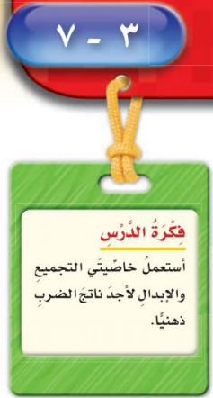
خصائص الضرب

Slide 4
خصائص الضرب

Slide 5
خصائص الضرب

Slide 6
خصائص الضرب

Slide 7
خصائص الضرب

Slide 8
خصائص الضرب

Slide 9
خصائص الضرب

Slide 10
خصائص الضرب

Slide 11
خصائص الضرب

Slide 12
خصائص الضرب

Slide 13
خصائص الضرب

Slide 14
خصائص الضرب

Slide 15
خصائص الضرب

Slide 16
حل الواجب
بمنصة مدرستي

